Slide 1

用AI玩轉天氣
理論與實作
黃熠程
2022/03/08

Slide 2
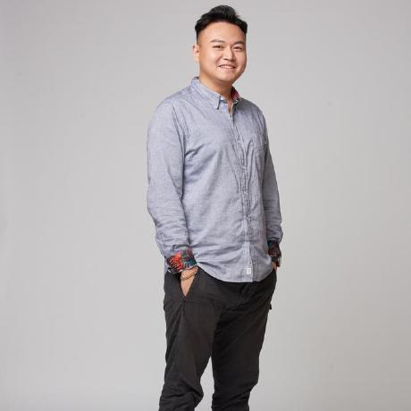
2020 中央大學大氣物理學博士候選人
2018-2021 安吉氣象資訊有限公司 – 專案經理
2021-now 捷陽光電科技股份有限公司 – 軟體工程師
程式語言
C/C++, Fortran, Python, MATLAB, JavaScript, HTML5/CSS
專長
數值模擬, 深度學習, 軟體開發, 網站

Slide 3

今日目標
認識人工智慧
認識Python
實作線性分類機
深度學習挑戰 – 實作天氣數據
讓模型越來越好
更多挑戰

Slide 4
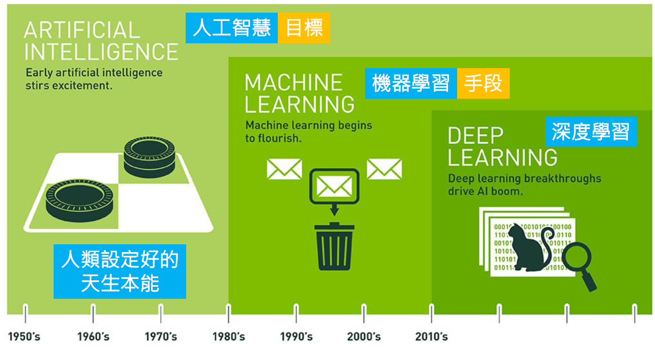
認識人工智慧
https://blogs.nvidia.com.tw/2016/07/29/whats-difference-artificial-intelligence-machine-learning-deep-learning-ai/
Notes:
人工智慧: 希望機器跟人一樣聰明
機器學習: 讓機器具有學習的能力，人工智慧事我們想達成的目標，機器學習事達到目標的手段，深度學習事機器學習的一個方法
機器怎麼表現有智慧? 先天本能 vs 後天學習

Slide 5
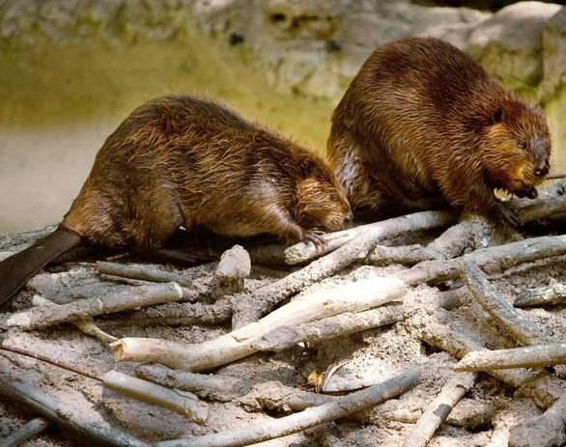
天生本能?
河貍天生的本能: 築水壩
-> if (聽到流水聲) then 築水壩直到聽不到流水聲
欺騙河貍?
->用揚聲器撥放流水聲
->若揚聲器在水泥牆裡，河貍就會拿樹枝堵住牆

Slide 6
天生本能?
機器天生的本能: 例如一個聊天機器人
-> if (聽到 turn off) then 關掉音樂
-> 你可以說 “Please turn off the music”
欺騙機器?
-> 你可以說 “Please do not turn off the music”

Slide 7
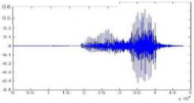
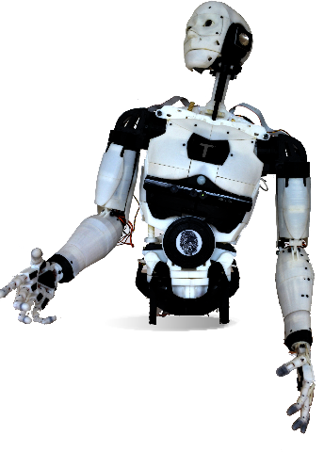
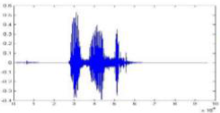
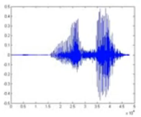
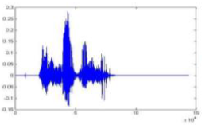
機器學習
“Hi”
Learning …
“How are you”
“Bye Bye”
Say “Hello”
A lot of audio data

Slide 8
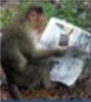
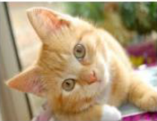
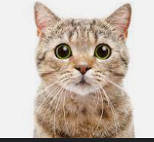
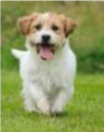
機器學習
“Monkey”
Learning …
“Cat”
“Dog”
Say “This is Cat”
A lot of image

Slide 9
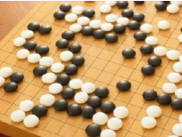
Looking for a function
Speech Recognition
Image Recognition
五子棋
f( ) = ‘ How are you’
f( ) = ‘ Cat’
f( ) = ‘ 5-5 ’ (next moving)

Slide 10

Different types of function
氣壓
風速
vector
scalar
氣溫
regression
matrix
Function
天氣圖
有沒有下雨
classification
一周氣溫
sequence
天氣報告

Slide 11
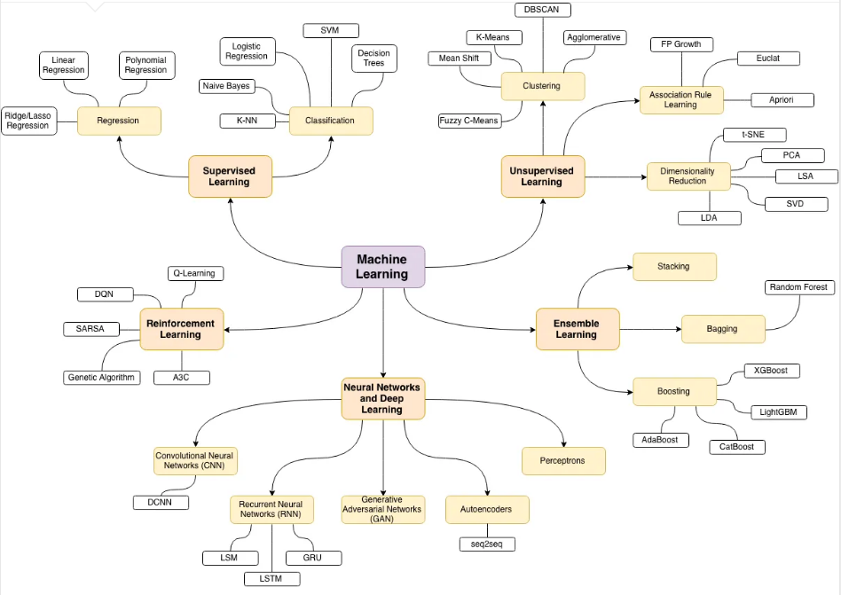
機器學習的方法

Slide 12
Summary
人工智慧的目的是要找到一個function，統稱為模型
refererence: http://speech.ee.ntu.edu.tw/~tlkagk/

